Slide 1




Một số màn hình QC trên hệ thống MES
Cấu hình hệ thống
Các màn hình hiển thị dữ liệu
TÓM TẮT

Slide 2
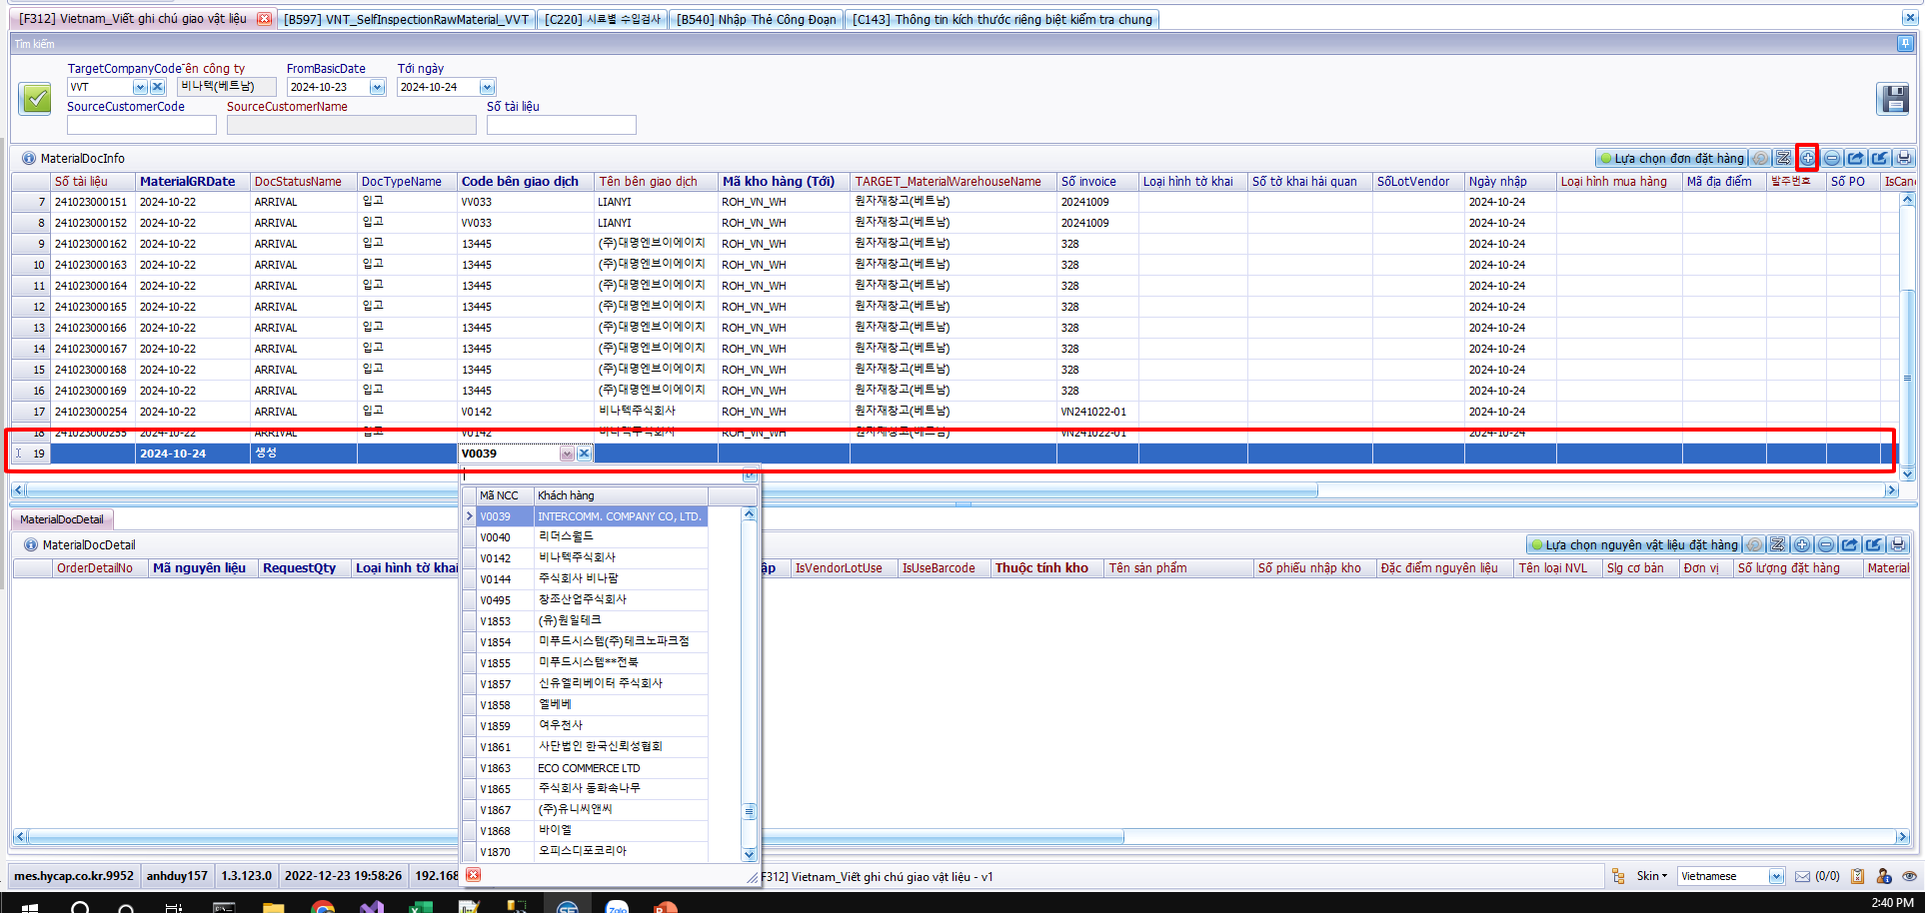
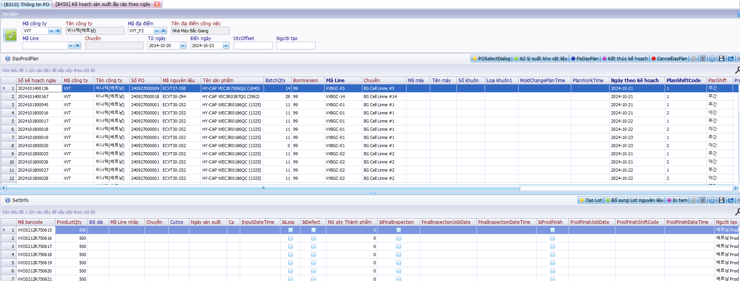
Tạo ghi chú nguyên vật liệu
F312
F330

Slide 3
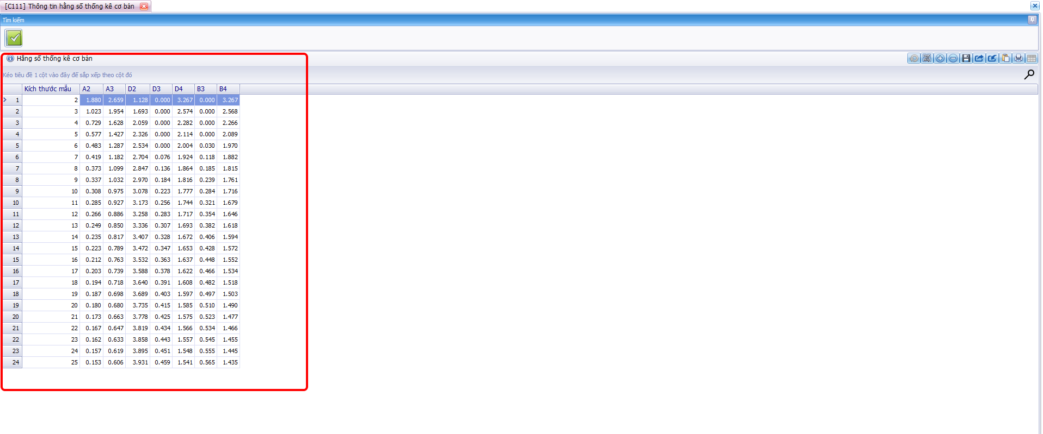
C111 : Thông tin hằng số thống kê cơ bản
C111
Vào màn hình C111 :
- Ấn vào nút tìm kiếm.
-Đây là giá trị cố định theo số lượng mẫu. Bạn không cần phải thay đổi

Slide 4
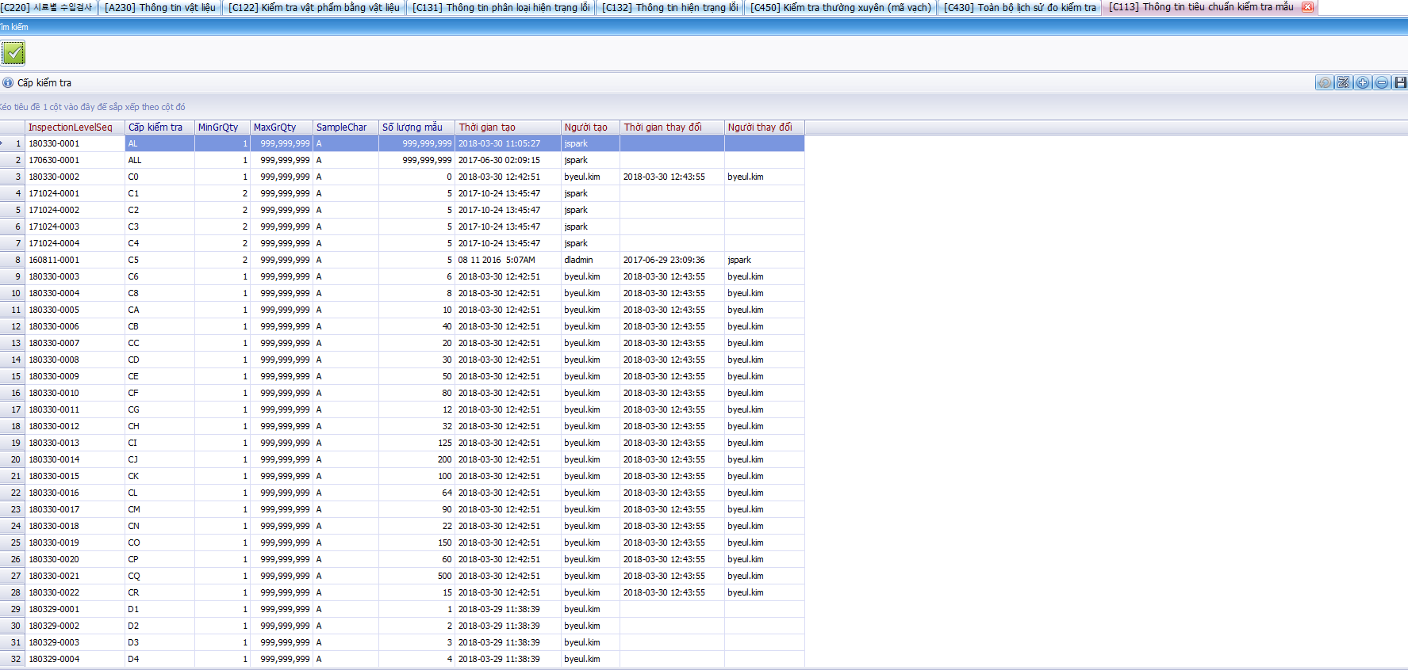
C112 : Thông tin tiêu chuẩn AQL
C112
Khi thêm dữ liệu bên trên xong thì sẽ ấn dấu (+) ô bên dưới để thêm dữ liệu tiếp theo.
Cột “Mã nguyên liệu” sẽ được hiển thị theo Code giao dịch bên trên.
Và các ô màu xanh đậm cũng đều bắt buộc phải nhập.

Slide 5
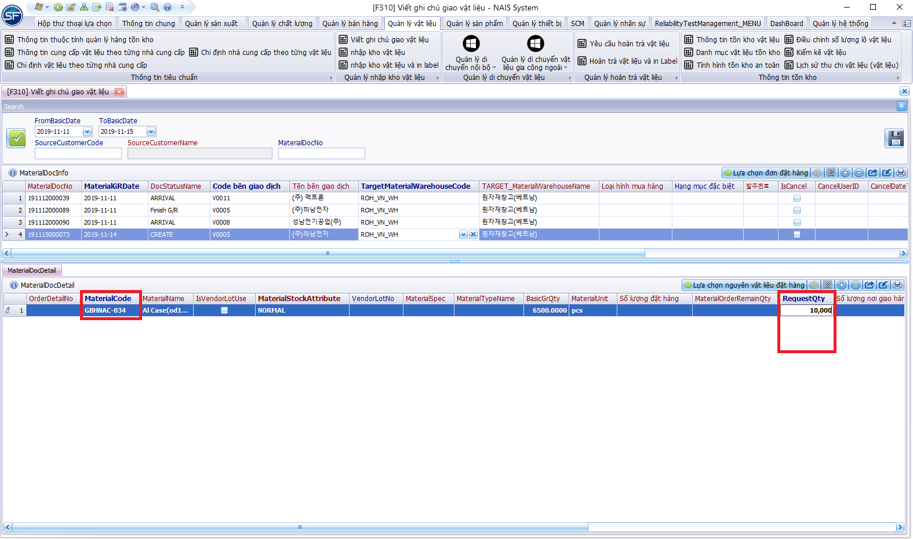

C113 : Thông tin cơ bản kiểm tra mẫu
F312
Nhập số lượng vật liệu yêu cầu (RequestQty) - hoặc số lượng nguyên liệu thực tế được giao đến kho.
Bấm biểu tượng Save để lưu lại thông tin sau khi nhập số lượng liệu đến.

Slide 6
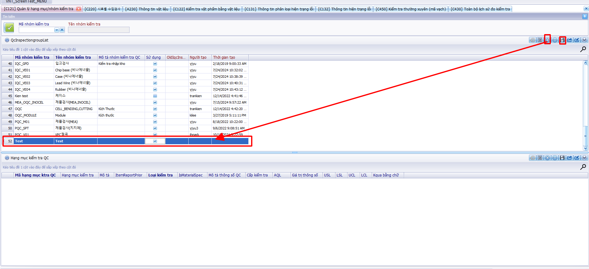
C121 : Quản lý hạng mục / kiểm tra
C121
Thiết lập các nhóm kiểm tra cho đầu vào nguyên vật liệu.
Thêm nhóm kiểm tra thì ấn như hình ảnh sau đó điền thông tin cần thiết và phải tích chọn vào ô “Sử dụng” thì mới tìm kiếm được.
Tiếp theo ấn lưu lại sẽ hoàn thành.

Slide 7
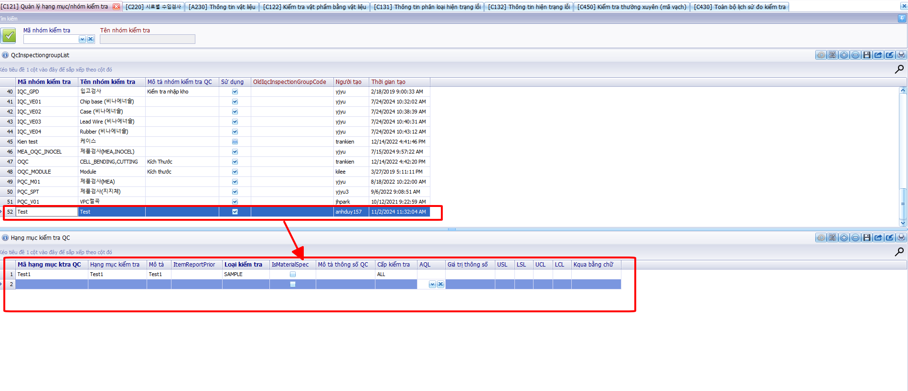
C121 : Quản lý hạng mục / kiểm tra
C121
Thiết lập từng hạng mục kiểm tra cho đầu vào nguyên vật liệu.
Thêm nhóm kiểm tra thì ấn như hình ảnh sau đó điền thông tin cần thiết chú ý các cột tiêu đề đậm hơn sẽ phải điền thông tin không sẽ báo lỗi.
Tiếp theo ấn lưu lại sẽ hoàn thành.

Slide 8
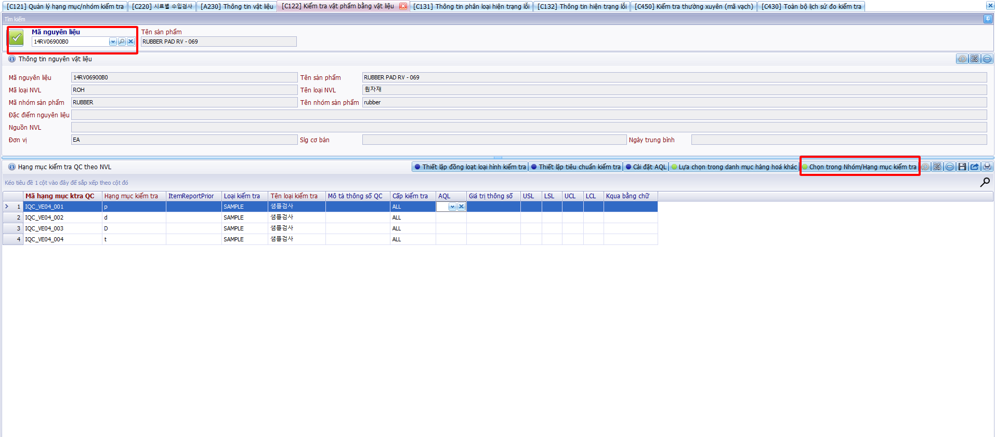
C122 : Kiểm tra vật phẩm bằng vật liệu
C122
Màn hình C122 thiết lập các hạng mục kiểm tra cho từng nguyên vật liệu của nhà máy.
Tìm nguyên vật liệu cần thiết lập ấn nút tìm kiếm sẽ có danh sách cần kiểm tra như hình nếu không có ấn nút “Chọn trong nhóm/Hạng mục kiểm tra”
Thì sẽ có 1 cửa sổ hiển thị lên để thêm.

Slide 9
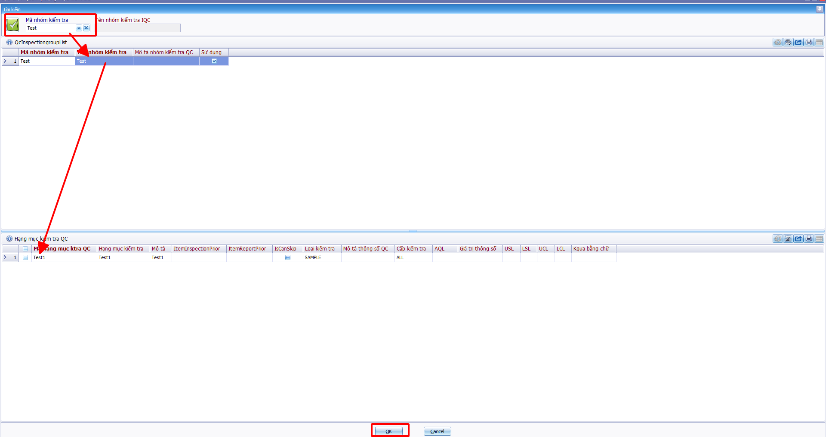
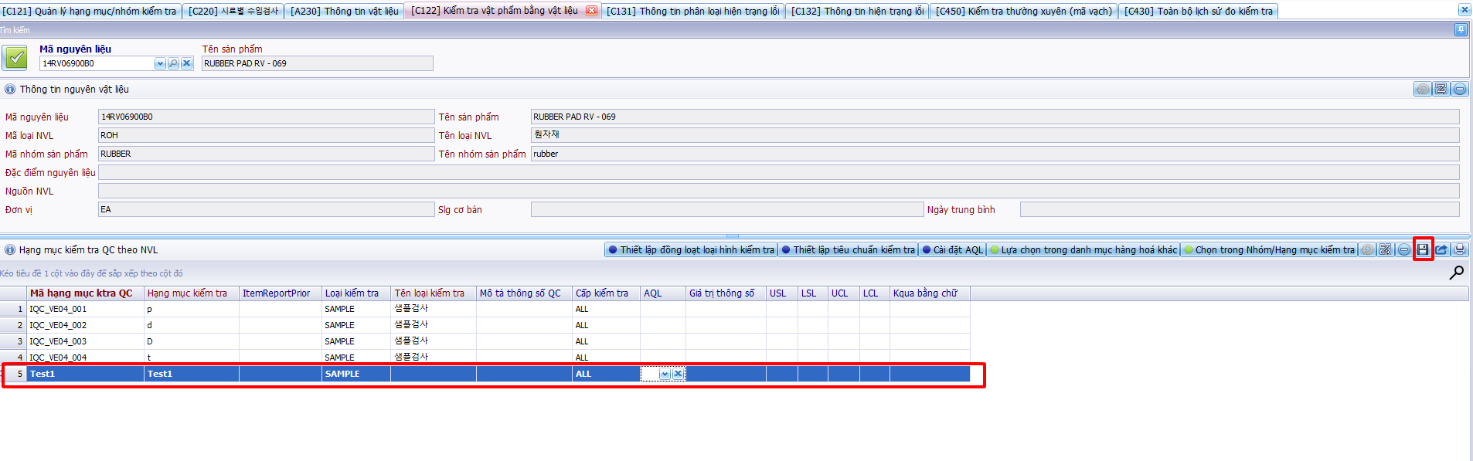
C122 : Kiểm tra vật phẩm bằng vật liệu
C122
Khi ấn “Chọn trong nhóm / Hạng mục kiểm tra” thì sẽ lên cửa sổ như hình bên cạnh.
Tìm các mã nhóm kiểm tra cần thiết rồi chọn các hạng mục tương ứng cần để kiểm tra với nguyên vật liệu đó.
Tích chọn những hạng mục cần thiết ở cạnh chữ Test1.
Sau đó ấn ok để hoàn thành việc lựa chọn.
Khi ấn ok rồi sẽ như hình 2 và ấn nút lưu lại để hoàn thành việc thêm hạng mục kiểm tra cho nguyên vật liệu.

Slide 10
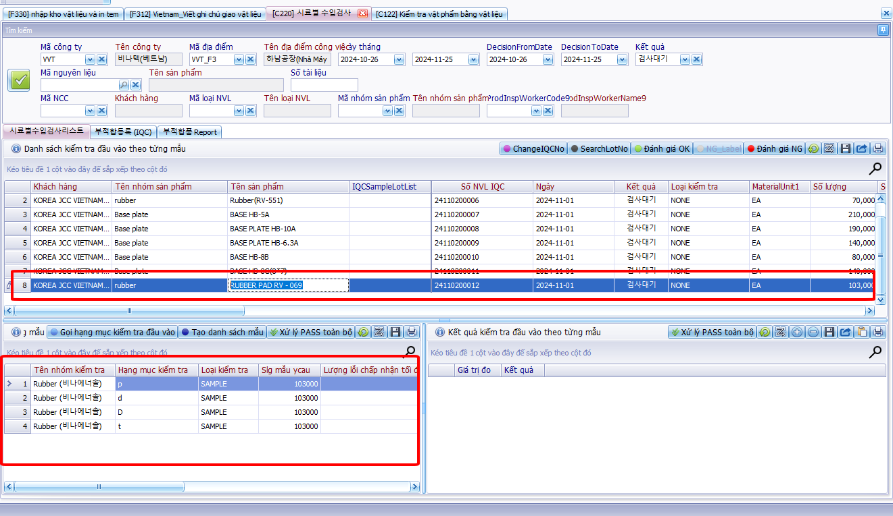
C220 : Kiểm tra NVL
C220
Khi thêm bên màn hình C122 xong thì nó sẽ liên kết với các mã nguyên vật liệu đầu vào cần kiểm tra ở C220 như hình.
Nếu không được config ở C122 thì nó sẽ trống không có hạng mục kiểm tra đầu vào cho nguyên liệu.

Slide 11
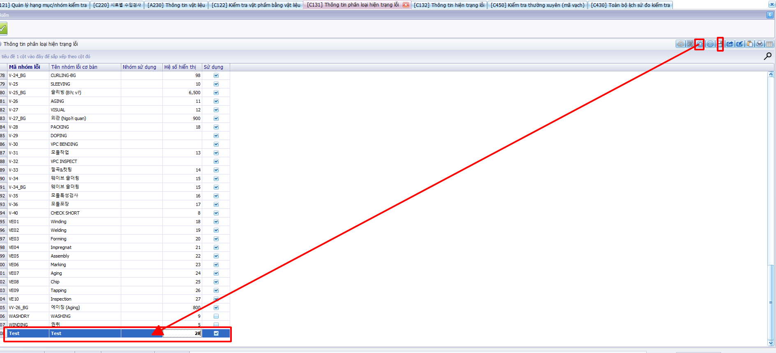
C131 : Phân loại hiện trạng lỗi
C131
Màn hình thêm hiện trạng lỗi trên công đoạn.
Thêm các nhóm mã lỗi phù hợp với công đoạn để có thể liên kết được với sản xuất.
Muốn thêm 1 nhóm mà lỗi thì như hình :
Ấn dấu (+) để thêm dòng dữ liệu
Điền đầy đủ thông tin cần thiết.
Ấn save lại.

Slide 12
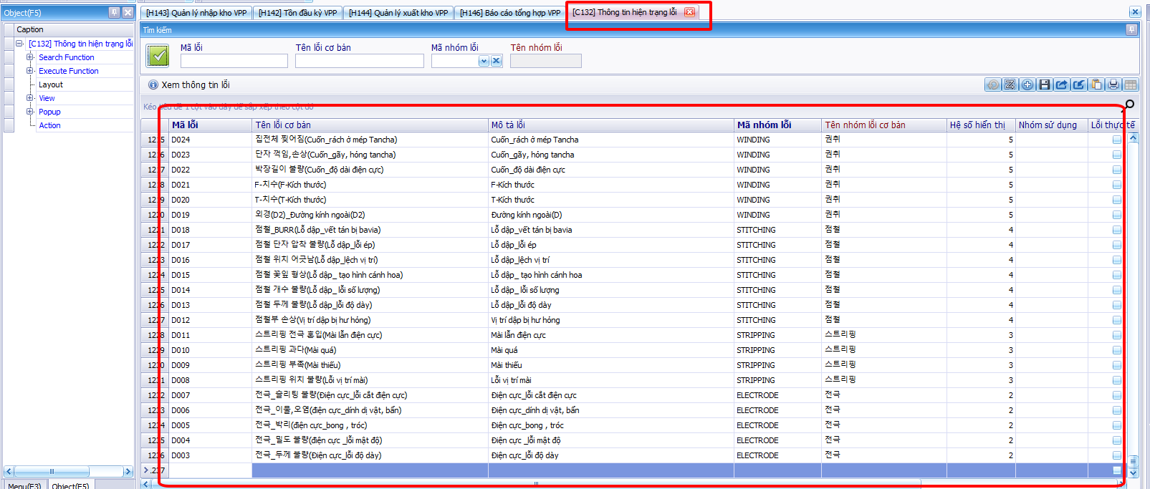
C132 : Thông tin hiện trạng lỗi
C132
Thêm sửa xóa thông tin lỗi cho sản xuất.
Ấn save lại.

Slide 13




Khởi động
Dự án
Hôm nay, chúng ta sẽ sử dụng một biểu đồ
để xem các mục tiêu cho dự án.
Chúng ta sẽ chia nhỏ các mục tiêu thành các
bước cần thiết để chúng ta có thể đạt được
chúng trước thời hạn dự kiến.
Quay lại Trang Chương trình

